Slide 1
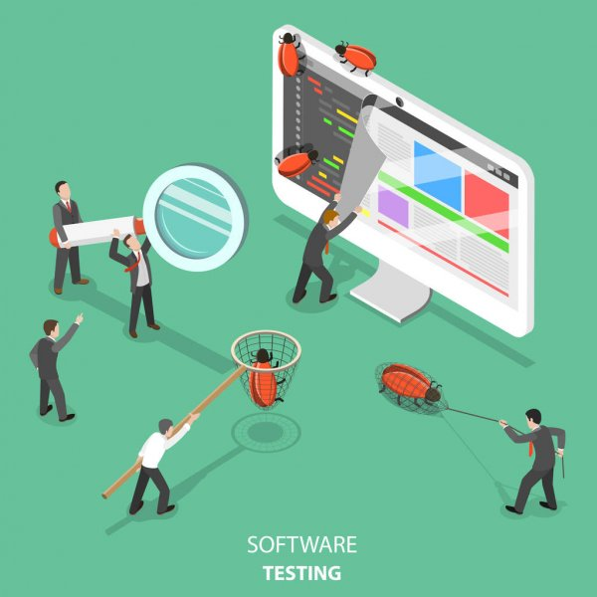
Szoftvertesztelés
Készítette:
Nemes Tamás

Slide 2
A mai óra anyaga…
A tesztelés alapfogalmai
Céljai
Alapelvei
Tesztelési technikák
A tesztelés szintjei

Slide 3
A tesztelés alapfogalmai
Tesztelésre azért van szükség, hogy a szoftver termékben meglévő hibákat még az üzembe helyezés előtt megtaláljuk, ezzel növeljük a termék minőségét, megbízhatóságát.

Slide 4
A tesztelés alapfogalmai
Abban szinte biztosak lehetünk, hogy a szoftverben van hiba, hiszen azt emberek fejlesztik és az emberek hibáznak.

Slide 5
A tesztelés alapfogalmai
… abban viszont nem lehetünk biztosak, hogy tesztelés után nem marad hiba.
A teszteléssel tehát nő a program megbízhatósága, de sosem lesz 100%-os.

Slide 6

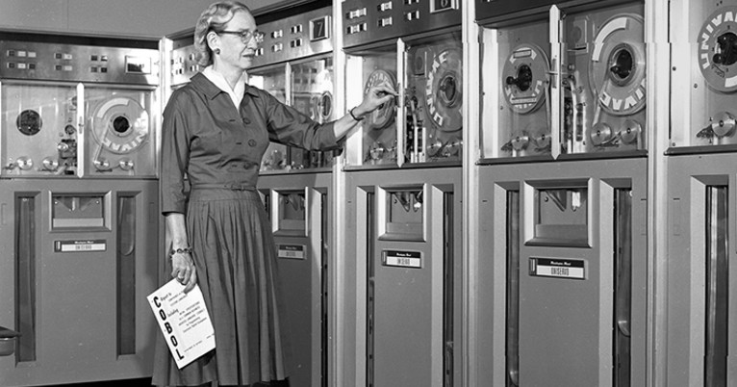

1947
Notes:
Grace Hopper
1947

Slide 7







Példa
Notes:
Nem mindegy hogy mit tesztelünk, és milyen szempontok szerint
Követelményeket kell megfogalmaznunk

Slide 8

A tesztelés céljai
Hibák megelőzése
Termék értékelése
Hibák megtalálása
Követelmények
ellenőrzése
Információ megosztás a felek között
Teszt objektum érvényesítése
Kockázat csökkentése
Bizalom építése
Notes:
A hatékony tesztelés segít megelőzni a hibákat és „hibamentes” szoftvert fejleszteni
Értékelni kell a szoftvert a követelmények, a „user story” (megrendelő szavai), a dizájn és a kód szerint.
A követelmények teljesülését ellenőrizni kell.
Érvényesíteni, hogy az elkészült tesztobjektumok elkészültek, és a felhasználó és a többi fél elvárásainak megfelelően működnek.
Bizalmat építeni a tesztobjektum minőségi szintjével.
Kockázat csökkentése például korábban felfedezetlen hibák felfedezésével.
A tesztobjektum minőségének növelése a felekkel való folyamatos kapcsolattartással és az információk megosztásával.
Megtalálni a hibákat. A hibákat olyan korán kell megtalálni, amilyen korán csak lehetséges (minél később vesszük észre, annál nagyobb kódrészletre van hatással)

Slide 9
A tesztelés alapelvei
A tesztelés hibák jelenlétét jelzi
Nem lehetséges kimerítő teszt
Korai teszt
Hibák csoportosulása
A féregirtó paradoxon
A tesztelés függ a körülményektől
A hibátlan rendszer téveszméje
Notes:
A tesztelés hibák jelenlétét jelzi: A tesztelés képes felfedni a hibákat, de azt nem, hogy nincs hiba. Ugyanakkor a szoftver minőségét és megbízhatóságát növeli.
Nem lehetséges kimerítő teszt: Minden bemeneti kombinációt nem lehet letesztelni (csak egy 10 hosszú karakterláncnak 256^10 lehetséges értéke van) és nem is érdemes. Általában csak a magas kockázatú és magas prioritású részeket teszteljük.
Korai teszt: Érdemes a tesztelést az életciklus minél korábbi szakaszában elkezdeni, mert minél hamar találunk meg egy hibát (mondjuk a specifikációban), annál olcsóbb javítani. Ez azt is jelenti, hogy nemcsak programot, hanem dokumentumokat is lehet tesztelni.
Hibák csoportosulása: A tesztelésre csak véges időnk van, ezért a tesztelést azokra a modulokra kell koncentrálni, ahol a hibák a legvalószínűbbek, illetve azokra a bemenetekre kell tesztelnünk, amelyre valószínűleg hibás a szoftver (pl. szélsőértékek).
A féregirtó paradoxon: Ha az újratesztelés során (lásd később a regressziós tesztet) mindig ugyanazokat a teszteseteket futtatjuk, akkor egy idő után ezek már nem találnak több hibát (mintha a férgek alkalmazkodnának a teszthez). Ezért a tesztjeinket néha bővíteni kell.
A tesztelés függ a körülményektől: Másképp tesztelünk egy atomerőműnek szánt programot és egy beadandót. Másképp tesztelünk, ha a tesztre 10 napunk vagy csak egy éjszakánk van.
A hibátlan rendszer téveszméje: Hiába javítjuk ki a hibákat a szoftverben, azzal nem lesz elégedett a megrendelő, ha nem felel meg az igényeinek. Azaz használhatatlan szoftvert nem érdemes tesztelni.

Slide 10
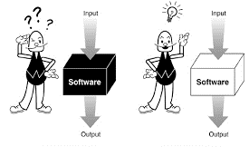
Tesztelési technikák
A tesztelési technikákat csoportosíthatjuk a szerint, hogy a teszteseteket milyen információ alapján állítjuk elő.
E szerint létezik:
Feketedobozos (black-box) vagy specifikáció alapú
Fehérdobozos (white-box) vagy strukturális teszt
Notes:
Feketedobozos (black-box) vagy specifikáció alapú, amikor a specifikáció alapján készülnek a tesztesetek.
Fehérdobozos (white-box) vagy strukturális teszt, amikor a forráskód alapján készülnek a tesztesetek.
Tehát beszélünk feketedobozos tesztelésről, amikor a tesztelő nem látja a forráskódot, de a specifikációkat igen, fehérdobozos tesztelésről, amikor a forráskód rendelkezésre áll.

Slide 11

Fekete dobozos tesztelés
Specifikáció alapú
A teszt futtatásához szükség van a lefordított szoftverre.
Leggyakoribb formája, hogy egy adott bemenetre tudjuk, milyen kimenetet kellene adni a programnak.
Lefuttatjuk a programot a bemenetre és összehasonlítjuk a kapott kimenetet az elvárttal.
Ezt alkalmazzák pl. az ACM versenyeken is.
Input
Output
Notes:
A feketedobozos tesztelést specifikáció alapúnak is nevezzük, mert a specifikáció alapján készül.
Lefuttatjuk a programot a bemenetre és összehasonlítjuk a kapott kimenetet az elvárttal.

Slide 12
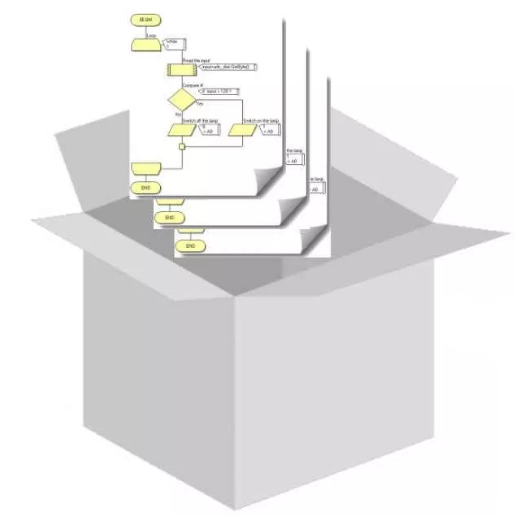
Fehér dobozos tesztelés
Strukturális tesztelés
Mindig egy már kész struktúrát, pl. program kódot, tesztelünk.
Értelmezhető a lefedettség.
Általában ezeket a struktúrákat teszteljük:
kódsorok,
elágazások,
metódusok,
osztályok,
funkciók,
modulok.
Input
Output
Notes:
A lefedettség azt mutatja meg, hogy a struktúra hány százalékát tudjuk tesztelni a meglévő tesztesetekkel.

Slide 13
A tesztelés szintjei
komponensteszt
integrációs teszt
rendszerteszt
átvételi teszt
Notes:
A komponensteszt csak a rendszer egy komponensét teszteli önmagában.
Az integrációs teszt kettő vagy több komponens együttműködési tesztje.
A rendszerteszt az egész rendszert, tehát minden komponenst együtt, teszteli.
Ez első három teszt szintet együttesen fejlesztői tesztnek hívjuk, mert ezeket a fejlesztő cég alkalmazottai vagy megbízottjai végzik.
Az átvételi teszt során a felhasználók a kész rendszert tesztelik. Ezek általában időrendben is így követik egymást.

Slide 14

A komponensteszt
A komponensteszt a rendszer önálló részeit teszteli általában a forráskód ismeretében (fehér dobozos tesztelés).
Gyakori fajtái:
unit-teszt,
modulteszt.
Notes:
A unit-teszt, vagy más néven egységteszt, a metódusokat teszteli. Adott paraméterekre ismerjük a metódus visszatérési értékét (vagy mellékhatását). A unit-teszt megvizsgálja, hogy a tényleges visszatérési érték megegyezik-e az elvárttal. Ha igen, sikeres a teszt, egyébként sikertelen. Elvárás, hogy magának a unit-tesztnek ne legyen mellékhatása.
A unit-tesztelést minden fejlett programozási környezet (integrated development environment, IDE) támogatja, azaz egyszerű ilyen teszteket írni. A jelentőségüket az adja, hogy a futtatásukat is támogatják, így egy változtatás után csak lefuttatjuk az összes unit-tesztet, ezzel biztosítjuk magunkat, hogy a változás nem okozott hibát. Ezt nevezzük regressziós tesztnek.
A modulteszt általában a modul nem-funkcionális tulajdonságát teszteli, pl. sebességét, vagy, hogy van-e memóriaszivárgás (memory lake), van-e szűk keresztmetszet (bottleneck).

Slide 15
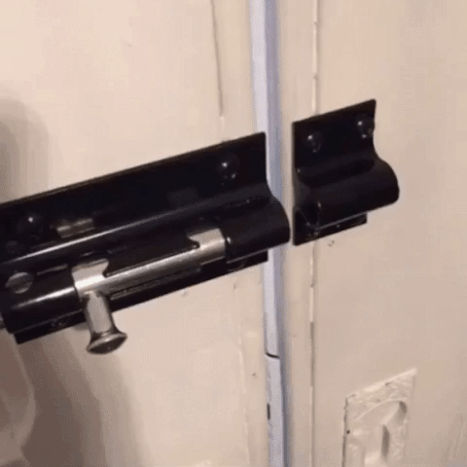
Integrációs teszt
Az integrációs teszt során a komponensek közti interfészeket, az operációs rendszer és a rendszer közti interfészt, illetve más rendszerek felé nyújtott interfészeket tesztelik.
Legismertebb típusai:
Komponens – komponens integrációs teszt
Rendszer – rendszer integrációs teszt
Notes:
Komponens – komponens integrációs teszt:
A komponensek közötti kölcsönhatások tesztje a komponensteszt után.
Rendszer – rendszer integrációs teszt:
A rendszer és más rendszerek közötti kölcsönhatásokat tesztje a rendszerteszt után.
Az integrációs teszt az összeillesztés során keletkező hibákat keresi. Mivel a részeket más-más programozók, csapatok fejlesztették, ezért az elégtelen kommunikációból súlyos hibák keletkezhetnek.
Gyakori hiba, hogy az egyik programozó valamit feltételez (pl. a metódus csak pozitív számokat kap a paraméterében), amiről a másik nem tud (és meghívja a metódust egy negatív értékkel).
Ezek a hibák kontraktus alapú tervezéssel (design by contract) elkerülhetőek.
Az integrációs teszteket érdemes minél hamarabb elvégezni, mert minél nagyobb az integráció mértéke, annál nehezebb meghatározni, hogy a fellelt hiba (általában egy futási hiba) honnan származik. Ellenkező esetben, azaz amikor már minden komponens kész és csak akkor tesztelünk, akkor ezt a „nagy bumm tesztnek” (big bang tesztnek) nevezzük, ami rendkívül kockázatos.

Slide 16
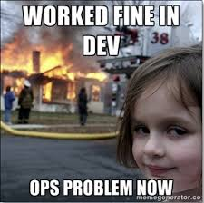
Rendszerteszt
A kész szoftverterméket teszteli
A következőknek kell megfelelnie:
követelmény specifikáció
funkcionális specifikáció
rendszerterv
Gyakran fekete dobozos teszt.
Gyakran független cég végzi (bug tracking).
Notes:
A rendszerteszt feladata, hogy ellenőrizze, hogy a specifikációknak megfelel-e a termék. Ha pl. a követelmény specifikáció azt írja, hogy lehessen jelentést készíteni az éves forgalomról, akkor ezt a tesztelők kipróbálják, hogy lehet-e, és hogy helyes-e a jelentés. Ha hibát találnak, azt felviszik a hibabejelentő rendszerbe.
Követelmény specifikáció: jól meghatározott átvételi kritériumokat fogalmaznak meg, amik lehetnek funkcionális és nemfunkcionális igények is
Funkcionális specifikáció: leírja, hogyan kell majd működnie a szoftvernek
Rendszerterv: leírja, hogy az egyes funkciókat hogyan, milyen komponensekkel, osztályokkal, metódusokkal, adatbázissal fogjuk megvalósítani.
A rendszerteszt nagyon gyakran feketedobozos teszt. Gyakran nem is a fejlesztő cég, ahol esetleg elfogultak a tesztelők, hanem egy független cég végzi.
Ilyenkor a tesztelők és a fejlesztők közti kapcsolat tartást egy hibabejelentő (bug trucking) rendszer látja el.
Fontos, hogy a rendszerteszthez használt környezet a lehető legjobban hasonlítson a megrendelő környezetére, hogy a környezet-specifikus hibákat is sikerüljön felderíteni.

Slide 17
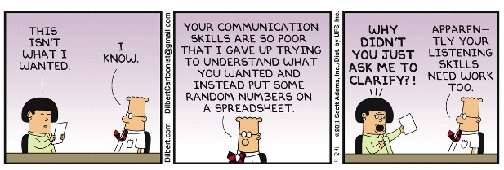
Átvételi teszt
Az egész rendszert teszteli, de ezt már a végfelhasználók végzik.
Legismertebb fajtái a következők:
alfa teszt
béta teszt
felhasználói átvételi teszt
üzemeltetői átvételi teszt
Notes:
Az alfa teszt a kész termék tesztje a fejlesztő cégnél, de nem a fejlesztő csapat által. Ennek része, amikor egy kis segédprogram több millió véletlen egérkattintással ellenőrzi, hogy össze-vissza kattintgatva sem lehet kifektetni a programot.
Ezután következik a béta teszt. A béta tesztet a végfelhasználók egy szűk csoportja végzi. Játékoknál gyakori, hogy a kiadás előtt néhány fanatikus játékosnak elküldik a játékot, akik rövid alatt sokat játszanak vele. Cserébe csak azt kérik, hogy a felfedezett hibákat jelentsék.
Ezután jön egy sokkal szélesebb béta teszt, amit felhasználói átvételi tesztnek nevezünk. Ekkor már az összes, vagy majdnem az összes felhasználó, megkapja a szoftvert és az éles környezetben használatba veszi. Azaz installálják és használják, de még nem a termelésben. Ennek a tesztnek a célja, hogy a felhasználók meggyőződjenek, hogy a termék biztonságosan használható lesz majd éles körülmények között is. Itt már elvárt, hogy a fő funkciók mind működjenek, de előfordulhat, hogy az éles színhelyen előjön olyan környezet függő hiba, ami a teszt környezetben nem jött elő. Lehet ez pl. egy funkció lassúsága.
Ezután már csak az üzemeltetői átvételi teszt van hátra. Ekkor a rendszergazdák ellenőrzik, hogy a biztonsági funkciók, pl. a biztonsági mentés és a helyreállítás, helyesen működnek-e.

Slide 18


